Slide 1
PARALISI CEREBRALI INFANTILI
PROF. MARIO G.L. DE ROSA

Slide 2
DEFINIZIONE
Il danno presente nelle Paralisi Cerebrali Infantili è dovuto a lesioni permanenti che colpiscono il motoneurone della corteccia motoria entro o intorno ai 2 anni di vita e dà ipostenia e deficit motorio. Queste lesioni si modificano durante la crescita e in genere migliorano sebbene lentamente, non sono ingravescenti e questo è favorevole per la riabilitazione

Slide 3
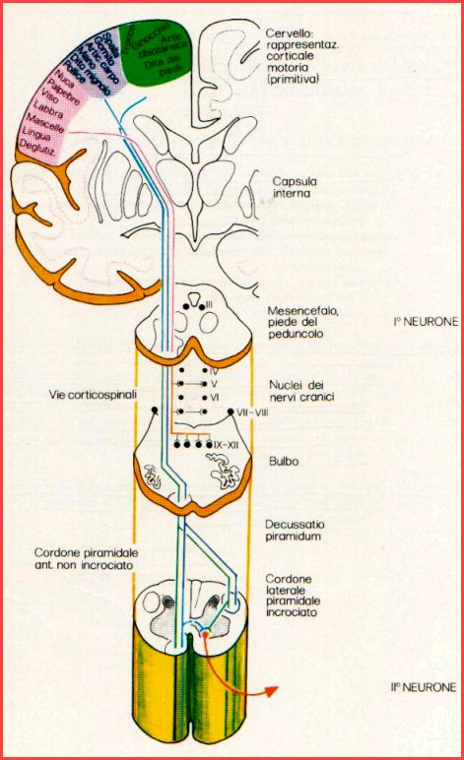

Slide 4
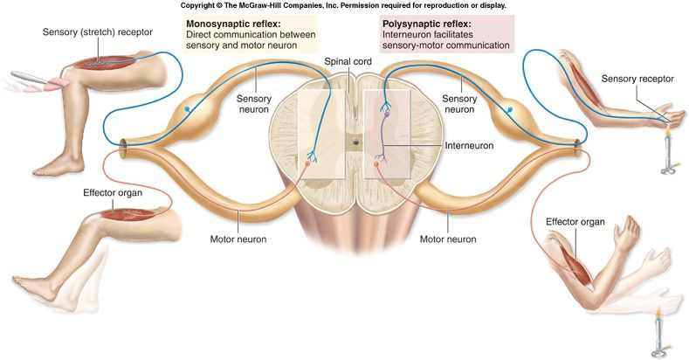

Slide 5
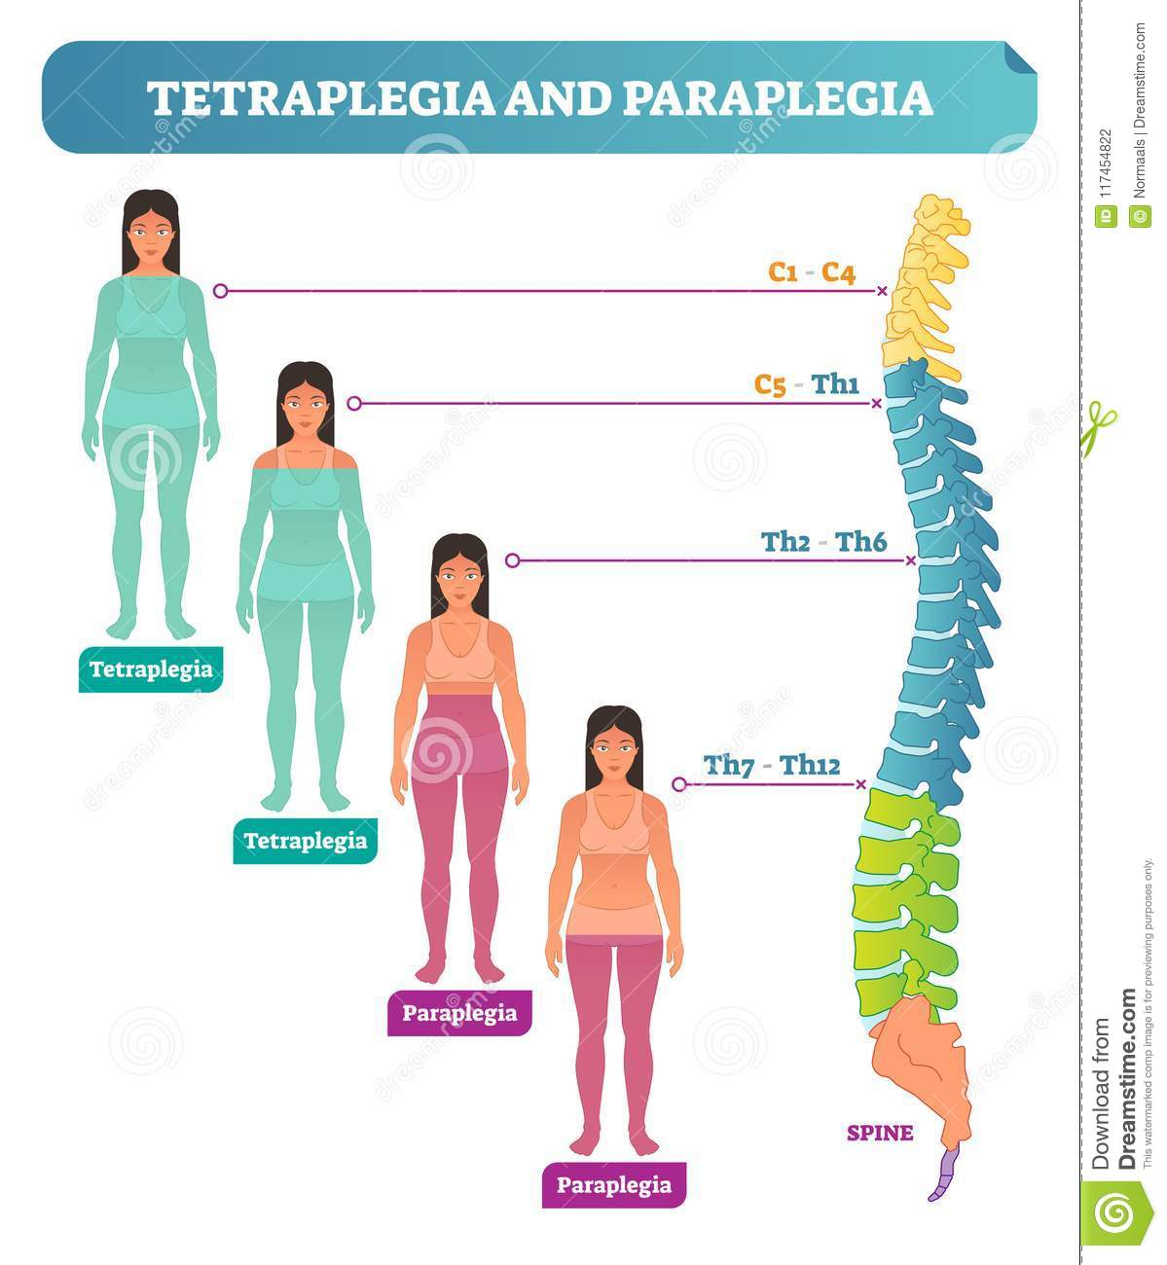

Slide 6
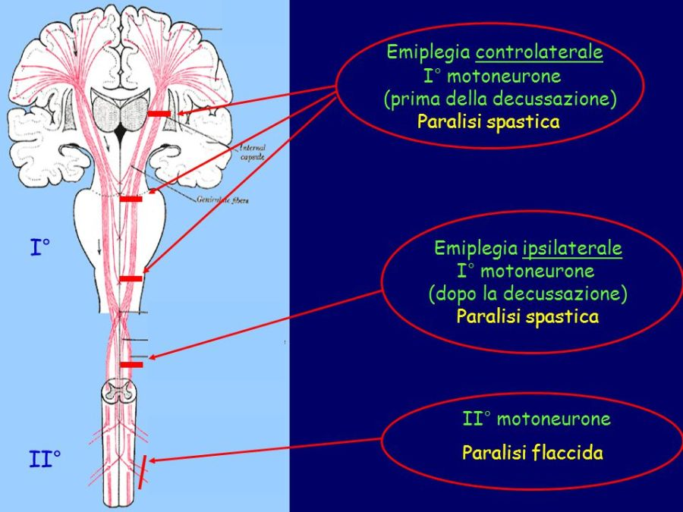

Slide 7
EPIDEMIOLOGIA
2/1000 nati vivi
Più è basso il peso alla nascita più è alta l’incidenza
< 1500 gr……incidenza di 90,4/1000
> 2500 gr……incidenza di 3,3/1000

Slide 8
EZIOLOGIA (CAUSE)
Cause prenatali (dovute a un disturbo fetale cronico CON PARTO PREMATURO, sono il 30% delle PCI):
diabete materno, gestosi gravidica, ipertensione, infezioni fetali (TORCH), ritardo della crescita intrauterina, alterazioni placentari, alterazioni cromosomiche, malformazioni congenite: anencefalia e idrocefalo, ischemia ed emorragie cerebrali, farmaci, alcol, droghe

Slide 9
EZIOLOGIA (CAUSE)
Cause perinatali (nati a termine: dovute a danni cerebrali da parto distocico-traumi ostetrici. Sono il 56% delle PCI): emorragia sottodurale o subaracnoidea, distress fetale acuto o subacuto con Encefalopatia ipossico-ischemica, sepsi
Cause perinatali (nati pretermine: dovute a distress acuto con sindrome anossico-ischemica, emorragia ventricolare o parenchimale)

Slide 10
EZIOLOGIA (CAUSE)
Cause postnatali: alterazioni metaboliche come ipoglicemia, ipocalcemia, ipo-ipernatriemia, iperbilirubinemia, infezioni batteriche e virali (encefaliti e mieliti)

Slide 11
PATOGENESI
La lesione cerebrale determina paralisi spastica poiché si ha una perdita degli impulsi inibitori discendenti per cui i motoneuroni spinali diventano più eccitabili e si ha la spasticità con dolori e contratture, mentre la lesione midollare determina una paralisi flaccida.

Slide 12
SINTOMI
Spasticità (aumento del tono muscolare)
Disturbo del movimento
Ipostenia
Atassia (nelle forme che compromettono anche il cervelletto)
Atetosi (nelle forme con compromissione anche del sistema extrapiramidale)

Slide 13
COMORBILITA’
Disturbi sensoriali
Disturbi cognitivi (Ritardo Mentale)
Disturbo della comunicazione
Disturbi comportamentali e psicologici
Epilessia
Difficoltà scolastiche
Difficoltà relazionali
Rischio emarginazione

Slide 14
Classificazione in rapporto alla localizzazione somatica
FORME SPASTICHE: Sintomo prevalente la spasticità (lesione di origine piramidale o corticospinale)
Diplegia : Compromissione arti inf. > arti sup.
Tetraplegia: Compromissione in ugual misura dei 4 arti
Emiplegia: Compromissione di un emisoma

Slide 15
CLASSIFICAZIONE
FORME DISCINETICHE (EXTRAPIRAMIDALI) Sono il 10% delle PCI. Sintomo prevalente la discinesia (movimenti involontari, incompleti, frammentari, bizzarri). Si distingue una forma coreo-atetosica con movimenti coreici, atetosici, coreo-atetosici che interessano gli arti e il volto e una forma distonica dominata da blocchi motori. Le lesioni sono dei gangli della base: globo pallido, putamen e corpo striato

Slide 16
CLASSIFICAZIONE
FORME ATASSICHE (lesione di origine cerebellare o delle vie cerebellari). Sono il 10% delle PCI. Sintomo prevalente l’ipotonia e la disorganizzazione posturale con incoordinazione motoria.

Slide 17
TETRAPLEGIA SPASTICA
E’ la forma più grave di PCI. E’ il 7% delle PCI. Dovuta nel neonato pre-termine a Encefalopatia ipossico-ischemica o emorragica mentre nel neonato a termine le cause sono malformazioni e infezioni. La diagnosi è facile: alla nascita c’è ipotonia, microcefalia, convulsioni, deficit dei riflessi. Il 40% presenta un QI < 50.

Slide 18
TETRAPLEGIA SPASTICA
Il bambino ha un basso livello di autonomia motoria, un RM grave, frequenti deficit sensoriali ed Epilessia. Riesce a stare in piedi solo con un sostegno. Una volta supino presenta una flessione coatta dei 4 arti. Può essere assente il riflesso della deglutizione. Si può verificare un reflusso gastroesofageo che determina una polmonite ab-ingestis

Slide 19
EMIPLEGIA CONGENITA
Il deficit è solo su un lato del corpo, in genere il Dx. E’ il 35% delle PCI. Tra le cause più frequenti i parti lunghi e laboriosi che comportano disordini circolatori in gravidanza e fenomeni ipossico-ischemici nel feto. Spesso non vengono diagnosticati al primo anno di vita. La deambulazione autonoma si ha entro il secondo anno. Spesso si sviluppa un’Epilessia. Il QI in genere non è molto alterato è sul livello borderline.

Slide 20
DIPLEGIA SPASTICA
Costituisce circa il 50% delle PCI. La lesione è una Leucomalacia periventricolare conseguente a un’ischemia o un’emorragia cerebrale. Viene diagnosticata facilmente con un’ecografia cerebrale alla nascita (agenesia del corpo calloso, displasie corticali, lesioni ischemiche) perché i sintomi sono più evidenti dell’emiplegia. I disturbi motori interessano soprattutto gli arti inferiori. Il QI in genere è poco sotto la norma

Slide 21
Disturbi dell’affettivita’
Il funzionamento affettivo dipende dal tipo di reazione del bambino al deficit e dalla reazione dei genitori.
In genere sono descritti come bambini docili, inibiti, sottomessi e passivi.
E’ necessario che il bambino venga accettato per quello che è e non per quello che dovrebbe essere (Winnicott): solo allora il bambino può avere un investimento positivo sull’immagine di Sé

Slide 22
DIAGNOSI PRECOCE
1-3 MESI: ipereccitabilità con ipertonia agli arti e ipotonia del capo e del tronco.
4-9 MESI: al quadro clinico di cui sopra si aggiunge l’impossibilità alla posizione seduta
> 9 MESI: anomalie posturali e disturbo del movimento

Slide 23
TRATTAMENTO
Prevede un approccio multidisciplinare integrato con diversi professionisti: Neuropsichiatra Infantile, Fisiatra, Ortopedico, Logopedista, Oculista.

Slide 24
TRATTAMENTO
RIABILITAZIONE NEURO E PSICOMOTORIA
Serve per prevenire le contratture e le deformità oltre che a migliorare la postura e il movimento cercando di superare la spasticità. Tra i metodi utilizzati ricordiamo: il Metodo Bobath (si basa sulla ripetizione del movimento che consente l’acquisizione del suo rinforzo); il Metodo Kabath, il Metodo di Vojta, il Metodo Doman, Tecniche di rilassamento, Educazione alla postura e alla cinesi

Slide 25
TRATTAMENTO
IL PRINCIPIO BASE E’ CHE FAVORENDO UN RILASSAMENTO MUSCOLARE SI PERMETTE UN MOVIMENTO VOLONTARIO

Slide 26
TRATTAMENTO
Farmaci miorilassanti per la spasticità, ultimamente anche il botulino
Terapia ortopedica: ortesi speciali, protesi correttive come tutori e plantari, interventi chirurgici di tenotomia, osteotomia, artrodesi
Terapia occupazionale
Psicoterapia e sostegno ai genitori

Slide 27
IL COMPITO DEGLI OPERATORI SCOLASTICI
Armonizzare l’intervento educativo in base alla gravità del quadro clinico
Consentire la continuità terapeutica
Fronteggiare i momenti di angoscia del bambino
Sostenere interazioni positive
Sostegno agli operatori: supervisione!!!

